Slide 1
Прощай ,
начальная школа!
Здравствуй ,
5 класс!

Slide 2
Студия Начального Телевидения
Колесо истории
Для вас, родители
Итоги
Поздравление
Сценки
Частушки
Музыкальная пауза

Slide 3
«Колесо истории»
Год 2011
Здравствуй, школа!
1 сентября
2011 года

Slide 4
Свидетельство о рождении
класса
Родился 1 сентября 20011год
с. Червленое, Светлоярский р-он, Волгоградская обл.
Родитель : МКОУ ШестаковскаяСОШ

Slide 5
Классные сценки

Slide 6
Наши любимые праздники

Slide 11
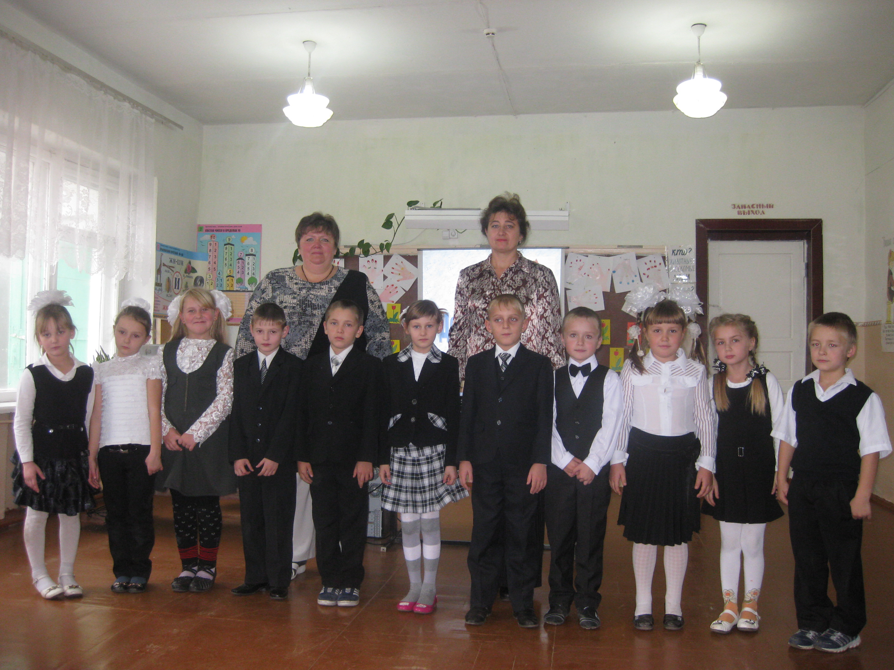

Slide 12
Наше творчество

Slide 13
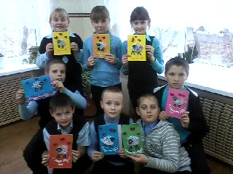

Slide 14
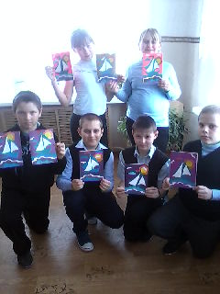

Slide 16
Музыкальная пауза:
«Школьные частушки»

Slide 17
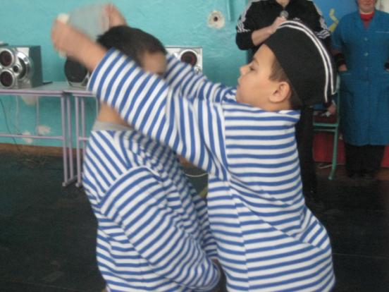
Клятва пятиклассника:
Вступая в ряды учеников средней школы, перед лицом родителей – мучеников, перед лицом учителей- тружеников торжественно клянусь :
У доски стоять, как лучший вратарь, не пропускать мимо ушей ни одного вопроса, даже самого трудного и каверзного;
Не доводить учителей до температуры кипения -100 С;
Быть быстрым и стремительным, но не превышать скорость 60 км/ч при передвижении по школьным коридорам;
Вытягивать их учителей не жилы, выжимать не пот, а прочные и точные знания и навыки;
Плавать только нам «хорошо» и «отлично» в море знаний

Slide 18
Всю жизнь живите и учитесь И улыбаться не стыдитесь, Дарите радость и тепло, И окружающим добро.
Любите близких, берегите И относитесь к ним всегда, Чтоб счастье озаряло лица, Блестели в радости глаза.
Классный руководитель: Полянская Жанна Ивановна.
В добрый путь и в добрый час! Я буду сильно скучать!
Prezentacii.com

Slide 19
«Колесо истории»
Год 2015
Прощай , школа!

Slide 20
Ура, мы пятиклассники!
Здравствуй ,
5 класс!

